Slide 1

HTML文档结构

Slide 2
1.WebStorm使用
2.HTML文档结构

Slide 3
WebStorm使用：
快捷键：
查找/代替
ctrl+shift+N 通过文件名快速查找工程内的文件（必记）
ctrl+shift+alt+N 通过一个字符快速查找位置（必记）
ctrl+F 在文件内快速查找代码
F3 查找下一个
shift+F3 查找上一个
ctrl+R 文件内代码替换
ctrl+shift+R 指定目录内代码批量替换
ctrl+shift+F 指定目录内代码批量查找

Slide 4
WebStorm使用：
快捷键：
界面操作
ctrl+shift+A 快速查找并使用编辑器所有功能（必记）
alt+[0-9] 快速拆合功能界面模块
ctrl+shift+F12 最大区域显示代码（会隐藏其他的功能界面模块）
alt+shift+F 将当前文件加入收藏夹
ctrl+alt+s 打开配置窗口
ctrl+tab 切换代码选项卡（还要进行此选择，效率差些）
alt+←/→ 切换代码选项卡
ctrl+F4 关闭当前代码选项卡

Slide 5
WebStorm使用：
快捷键：
代码编辑
ctrl+D复制当前行
ctrl+W选中单词
ctrl+←/→以单词作为边界跳光标位置
alt+insert新建一个文件或其他
ctrl+alt+L格式化代码
shift+tab减少/扩大缩进（可以在代码中减少行缩进）
ctrl+Y删除一行
shift+enter重新开始一行（无论光标在哪个位置）

Slide 6
WebStorm使用：
快捷键：
导航
esc 进入代码编辑区域
alt+F1查找代码在其他界面模块的位置，颇为有用
ctrl+G到指定行的代码
ctrl+]/[光标到代码块的前面或后面
alt+up/down上一个/下一个方法

Slide 7
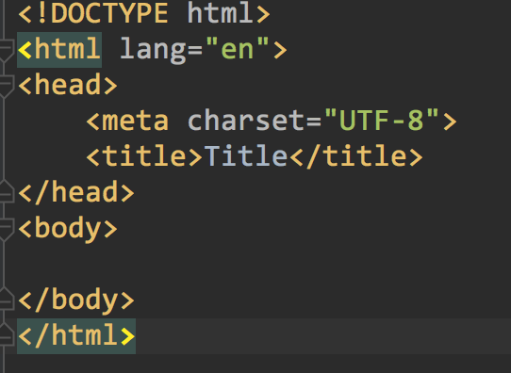
HTML基础结构

Slide 8
谢谢您的观看

